Slide 1
漫淡安全算法
陈绪绍，2015.9.13
chenxushao@gmail.com

Slide 2
目录
1
28页
2
25页
3
12页
4
5页
数字签名
认证
漫淡加密解密
分享背景、内容
由MD5说起
消息摘要
常用加密算法
对称加密算法
非对称加密算法
数字信封
扯闲篇
延伸
图书、网站、公众号

Slide 3
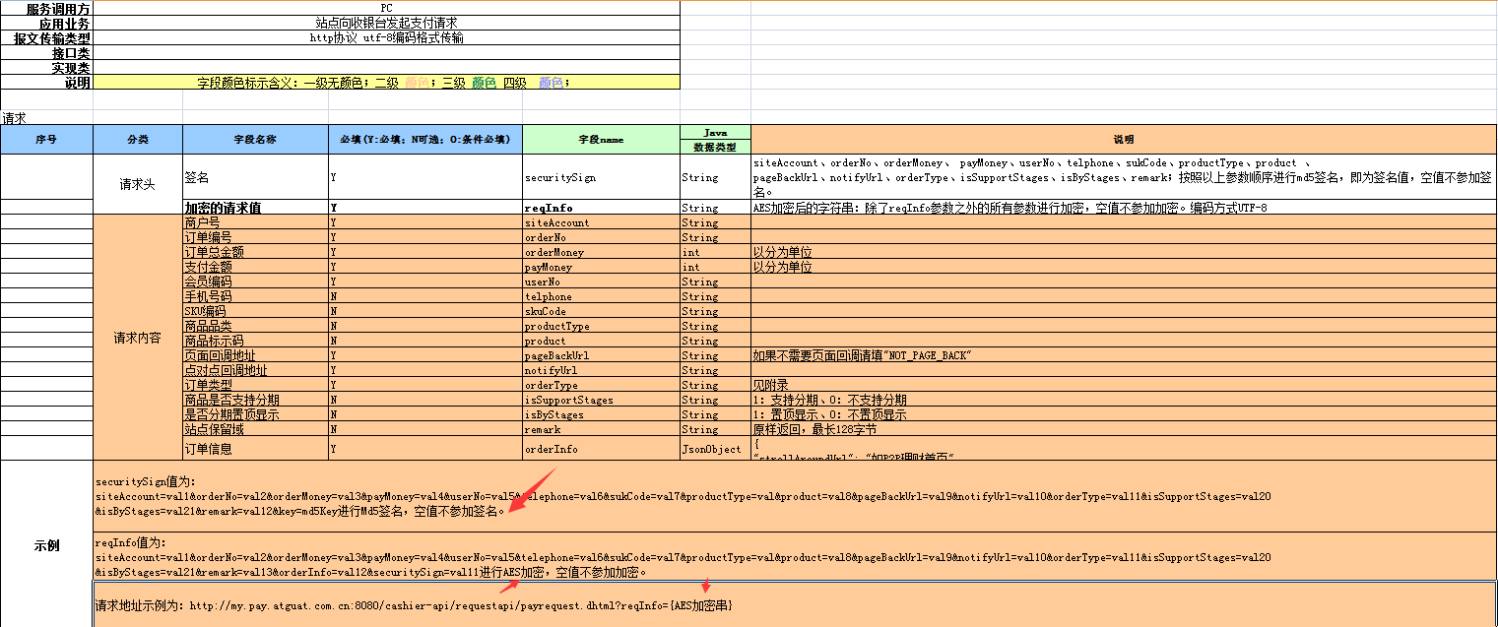
分享背景

Slide 4
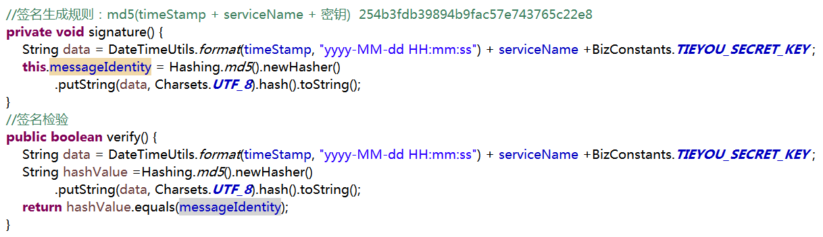
分享背景

Slide 5
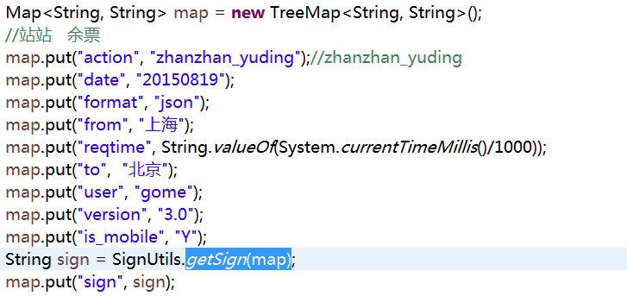
分享背景

Slide 6
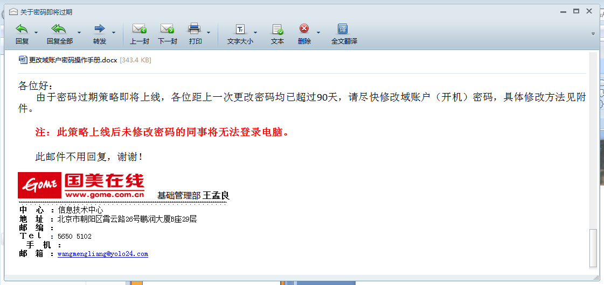
分享背景

Slide 7
不包括的内容
安全算法的实现细节
安全算法的详细设计思想
算法的深层次原理

Slide 8
几个英文单词
encryption：加密
decryption：解密
authentication ：认证
secure：安全
message digest：消息摘要
hash ：散列，哈希
digital signature ：数字签名
algorithm ： 算法

Slide 9
MD5都用来干什么？
只是用来做加密？

Slide 10
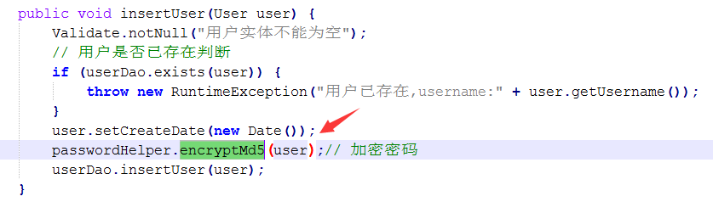
MD5都用来干什么？
加密

Slide 11
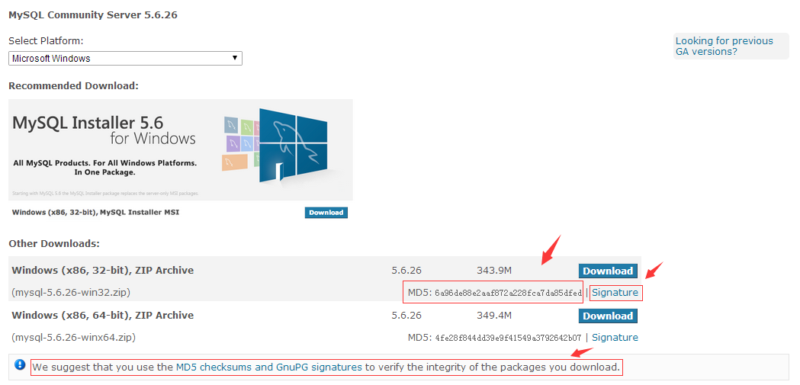
MD5都用来干什么？
检验数据的完整性

Slide 12
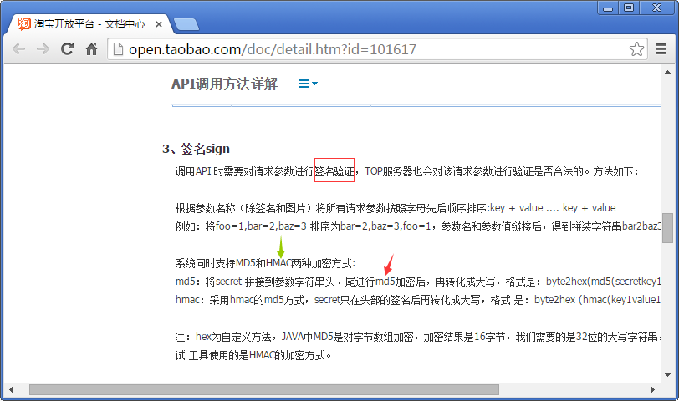
MD5都用来干什么？
数字签名

Slide 13
MD5都用来干什么？
加密、数字指纹、数字签名、……

Slide 14
MD5加密有用吗？
加密算法被破解了（王小云）
彩虹表（动辙几个T）
云端解密
社会工程学
密码攻击
拖库、撞库
……
好像，然并卵

Slide 15
MD5加密有用吗？
直面然并卵
使用密码加盐hash
使用更安全的加密算法
稳固的网站安全设施
使用强密码，消耗破解者的耐心
不使用同一个密码
经常更换密码
可靠的密钥保管
变聪明一点
……

Slide 16
所有加密算法背后的基本原理：只是过一下
移位、替换、分组、填充

Slide 17
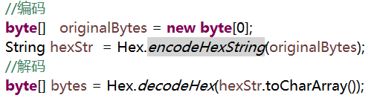
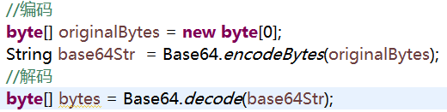
加密解密绕不过的Hex、Base64
转换都是可逆的
为什么要十六进制？更短，更美观，更对齐，便于文本交换与打印。
Base64仅仅只是一种编码算法而已。它可以将一组二进制信息编码成可打印的字符，在网络上传输与展现。

Slide 18
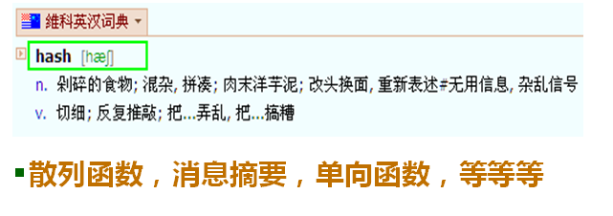
终于快要到正题了：消息摘要

Slide 19

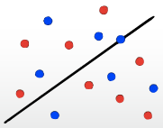
散列函数：特点、生成过程
单向
离散

Slide 20
散列函数：作用
重要的事情要多说几遍
加密、数字指纹、数字签名、……

Slide 21
信息摘要技术的代表
MD(Message Digest，消息摘要算法)
SHA(Secure Hash Algorithm，安全散列[哈希]算法)
MAC(Message Authentication Code，消息认证码算法)
单向不可逆、离散

Slide 22
散列函数里的大路货：MD/SHA家族
Hash函数
待摘要串
定长摘要

Slide 23
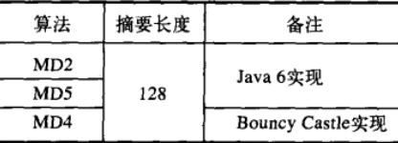
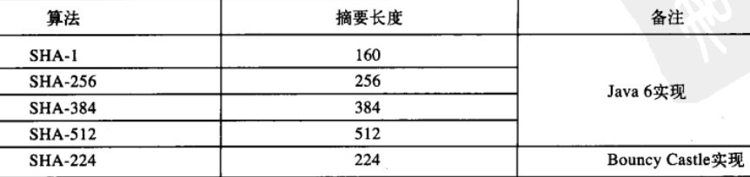
散列函数里的大路货：MD/SHA家族
MessageDigest digest = MessageDigest.getInstance(algorithm);

Slide 24

特殊说一下：HMac家族
待摘要串
HMAC Hash函数
定长摘要
兼容了MD和SHA算法的特点，并在此基础上加入了密钥，
是一种更为安全的消息摘要算法。

Slide 25
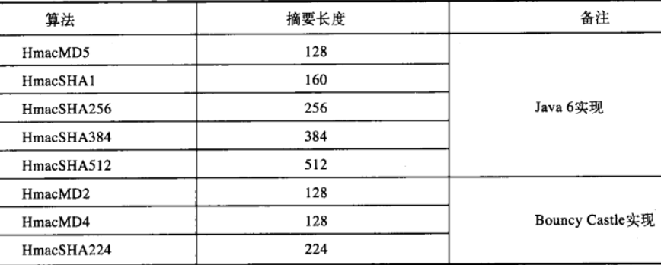
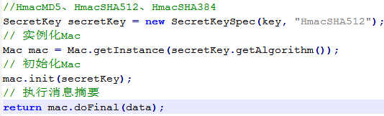
特殊说一下：HMac家族

Slide 26
Java里如何使用各安全算法
截止JDK7，Java提供了大部分的安全算法的实现。
两个好工具：
Apache Commons Codec
Bouncy Castle

Slide 27
散列函数：小结
所有前面描述的内容、算法，都只是摘要算法（散列函数），主要做的事情是：隐藏信息、验证数据完整性。
不是可逆的。
其实还不是真正意义上的加密算法。

Slide 28
散列函数：观点
在用户注册/登录模块中MD/SHA仍然是架构师的首选方案（通过随机加盐）。
SHA算法较之MD算法更为安全。
HMac主要应用在身份验证场景中。

Slide 29
如何传输敏感数据？
比如说：谍报

Slide 30

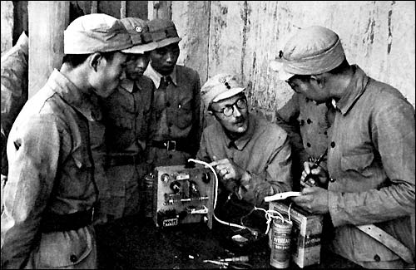
密码学是靠战争发家的！！！
破译了日军密电的通讯班战士们
破译了二战德军密码系统(Enigma)的图灵

Slide 31
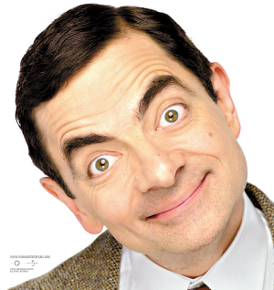
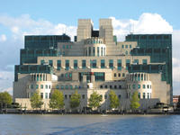
如何向总部传递加密情报？
创建
加密情报
密钥
网络传送
情报
加密
加密情报
密钥

Slide 32


对称加密技术
公共密钥
abcdefg
@#$%^&*
@#$%^&*
abcdefg
互联网
明文
加密
密文
传输
密文
解密
明文
发送方
接收方
只有一个密钥，发送和接收双方都使用这个密钥进行加密和解密

Slide 33
对称加密技术的代表：DES
问题：DES能以1作为密码吗？123456呢?

Slide 34
对称加密技术的代表：DES
密钥长度是64位，如果超过64位，后面的不作计算。
如使用abcdefgh加密的数据，可以用abcdefghi去解密;
使用abcdefgh123加密的数据，可以用abcdefgh去解密。
使用abcdefgh和abcdefgh123加密的数据，密文均是fa1d498f58aa0694（十六进制）

Slide 35
对称加密技术的代表：不安全的DES
采用64位bit密钥（实际上只用56）
64位的数据块进行16次置换计算
几个小时即可破译
（换算成字节是8个，如果使用utf-8，也就8个字符）

Slide 36
对称加密技术的代表：DES的替代者AES
采用128bit、192bit、256bit三种密钥
采用AES-128，破译时间需要1.49×10¹⁰年

Slide 37
对称加密技术：小结
优点
加密速度快
保密性较高
缺点
安全性依赖密钥的保护，密钥的分发过程比较复杂
多方通信时密钥的组合数量会出现急速增加，密钥的维护成本高
通信方必须事先交换密钥，不能进行身份认定
对称加密，常用于数据的存储，如本地文本文件的加密，数据库中私密信息的加密等

Slide 38
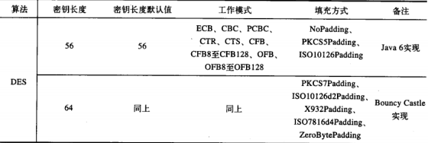
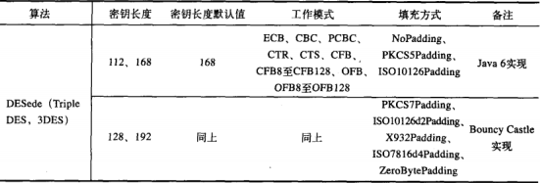
对称加密技术的代表：DES/3DES

Slide 39
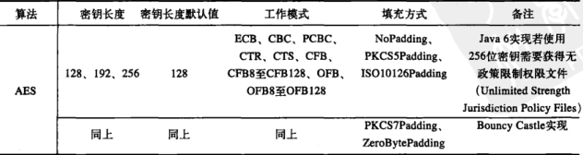
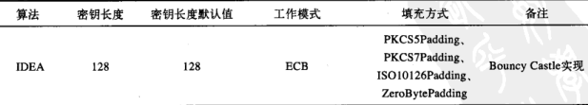
对称加密技术的代表：AES/IDEA

Slide 40
对称加密技术的代表：大集合
DES（数据加密标准）
3DES（DESede）
AES （高级加密标准）
Blowfish
IDEA
PBE

Slide 41
还是如何向总部传递加密情报
问题来了，密钥怎么传输？

Slide 42

假设存在安全信道（绿色）
非安全信道
情报
密钥
加密情报
加密情报
破译者
加密情报

Slide 43
现实很骨感
没有什么绿色通道。
对称加密无法解决非安全信道的通信问题

Slide 44
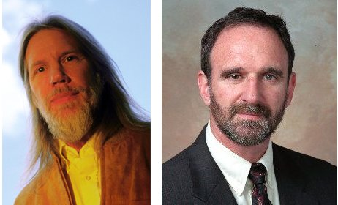
公开密钥密码体制
1976年
密码学专家Diffie和Hellman提出

Slide 45



憨豆特工
情报
加密情报
加密情报
破不了！
情报
加密情报

Slide 46
非对称加密技术：一个问题
采用非对称加密算法的系统中，若A给
B发一封邮件，并且想让B知道这封邮件
是A发送的，则A应该选择的加密密钥：
A. A的公钥
B. A的私钥
C. B的公钥
D. B的私钥

Slide 47
非对称加密技术原理
公开密钥
私有密钥
abcdefg
@#$%^&*
@#$%^&*
abcdefg
互联网
明文
加密
密文
传输
密文
解密
明文
发送方
接收方
有一对密钥，一个用于加密，一个用于解密，一个公开，一个保密。
用公钥加密的消息，能且只能使用私钥解密，反之亦然。

Slide 48
非对称加密技术：小结
优点
密钥分配简单，无需担心密钥传输安全性，易维护
保密度更高
可以进行身份识别
定向发送
缺点
加解密速度慢
适用于少量数据加密
多应用于安全性要求较高的场合，如B2B、B2C等电子商务领域。

Slide 49
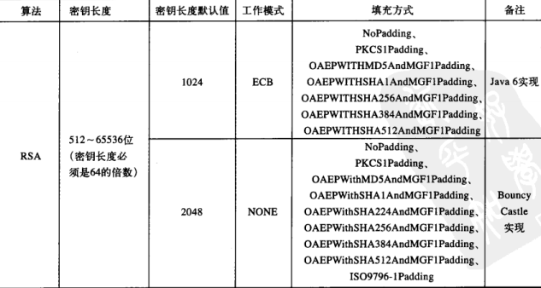
非对称加密技术的代表：RSA
1978年由Rivest、Shamirh和Adleman发明
公开密钥和私有密钥成对出现，可以互换
运用大整数因子分解的复杂性，足够大的密钥很难破解

Slide 50
非对称加密技术的代表：大集合
RSA
EIGamal
ECC

Slide 51
保密性与效率的选择？
对称加密速度快，可是保密性不太好。
非对称加密保密性好，可是效率又差。
有没有两全其美的办法？
数字信封

Slide 52

数字信封的技术原理
互联网
传输
公开密钥
私有密钥
随机生成的对称加密密钥，比如AES
加密
解密
abcdefg
@#$%^&*
@#$%^&*
abcdefg
互联网
发送方
接收方

Slide 53
数字信封：小结
数字信封既发挥了对称加密算法速度快、安全性好的优点，又发挥了非对称加密算法密钥管理方便的优点。
数字信封，常用于网络间大数据量的传输。

Slide 54
数字签名
数字签名算法可以看做是一种带有密钥的消息摘要算法，并且这种密钥包含了公钥和私钥。
也就是说，数字签名算法是非对称加密算法和消息摘要的结合体。

Slide 55
数字签名的原理
传输
@#$%^&*
@#$%^&*
数字签名
公钥解密
数字签名
#xxx#
私钥加密
对比
#xxx#
#xxx#
摘要算法
摘要算法
传输
abcdefg
abcdefg
明文
明文
发送方
接收方

Slide 56
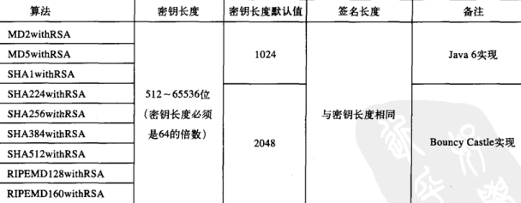
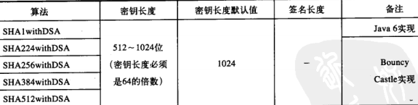
JDK支持的数字签名算法

Slide 57
认证技术
身份认证
数字认证

Slide 58
为什么需要认证（以HTTP场景为例）
经由HTTP协议进行通信的数据大都是未经加密的明文，包括请求参数、返回值、Cookie、header等数据。
因此外界通过对通信的监听，便可轻而易举地根据请求和响应双方的格式，伪造请求和响应，修改和窃取各种信息。

Slide 59
身份认证技术
基于口令的身份认证
基于物理证件的身份认证
基于人体生物学特征的身份认证

Slide 60
数字认证技术：目的
可信性
完整性
不可抵赖性
访问控制

Slide 61
数字认证技术类型
数字摘要
数字信封（前面已经讲过了）
数字签名

Slide 62
摘要认证的场景
对于普通的非敏感数据，我们更多关注其真实性和准确性，因此，如何在通信过程中保障数据不被篡改，首当其冲成为需要考虑的问题。
鉴于使用HTTPS性能上的成本以及需要额外申请CA证书，在这种情况下 ，一般采用对参数和响应进行摘要的方法，即能够满足需求。

Slide 63
摘要认证的技术原理
传输
@#$%^&*
@#$%^&*
摘要
对比
摘要算法
@#$%^&*
参数排序、拼接
+ secert
摘要算法
参数排序、拼接
+ secert
传输
abcdefg
abcdefg
明文
明文
发送方
接收方

Slide 64
签名认证的场景
摘要认证的方式能够一定程度上防止通信的内容被篡改，但是，算法的安全性取决于secret的安全性。
签名认证的优势在于加密时使用的是私钥，而解密时使用的是对外公开的公钥，私钥由私钥持有者保管，不需要泄露和传输给第三方，安全性大大增加。
但相较于摘要认证，签名认证所使用的非对称加密算法将消耗更多的时间和硬件资源

Slide 65
签名认证的技术原理
传输
@#$%^&*
@#$%^&*
数字签名
公钥解密
#xxx#
私钥加密
对比
#xxx#
#xxx#
摘要算法
摘要算法
参数排序、拼接
参数排序、拼接
传输
abcdefg
abcdefg
明文
明文
发送方
接收方

Slide 66
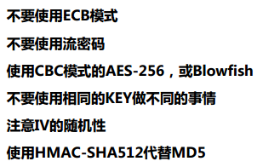
大牛的建议

Slide 67
如何知道大厂都用什么、怎么用？
各厂的开放平台文档、WiKi
SDK API(很多是开放源码的)
不断的阅读、广泛的阅读

Slide 68
拓展：后面还需要学什么？
安全协议、数字证书、密钥的保管与分发、HTTPS、OAuth、Web安全……

Slide 69

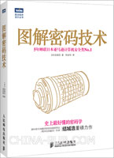
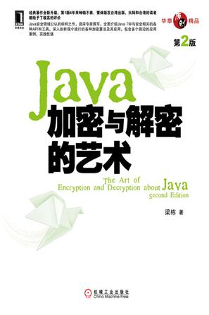

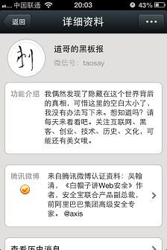
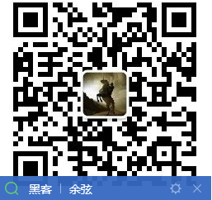
拓展：图书、网站、牛人

Slide 70
FAQ & Thanks!

